Slide 1
Типология культуры
Тема лекции

Slide 2
План лекции
1. Тип, типология и типологизация культур
2. Типология культур Н.Я. Данилевского
3. Типология культуры О. Шпенглера
4. Типология культуры П. Сорокина
5. Типологическая модель культуры К. Ясперса
6. Типологическая модель Ф. Ницше
7. Массовая и элитарная культура
8. Культура и субкультуры
9. Соотношение национального и общечеловеческого в культуре

Slide 3
1. Тип, типология и типологизация культур

Slide 4
Тип культуры – это сходство, общность, то, что объединяет культурные единицы в одно множество культур и отличает это множество культур от других
Типология культуры – это система выделенных типовых моделей культуры
Типологизация – это метод научного познания, с помощью которого все многообразие существующих на Земле культур упорядочивается, классифицируется, группируется в различные типы (множества, группы) культур

Slide 5
2. Типология культур
Н.Я. Данилевского

Slide 6
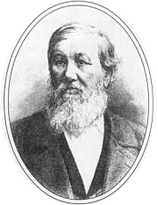
Н.Я. Данилевский в сочинении «Россия и Европа» (1869) обосновал идею о существовании
«культурно-исторических типов»
Культурно-исторические типы – основные фазы развития мировой культуры
Основные взгляды:
отрицал существование единой мировой культуры
выделял 10 культурно-исторических типов, сменяющих друг друга и параллельно развивающихся по ходу движения истории
ход истории выражается в смене вытесняющих друг друга цивилизаций, проходящих путь от «этнографического» состояния до цивилизованного уровня
культурно-исторические типы, так же как и биологические особи, проходят стадии зарождения, расцвета и гибели
Никола́й Я́ковлевич Даниле́вский (1822-1885) — русский социолог, культуролог, публицист и естествоиспытатель; геополитик, один из основателей цивилизационного подхода к истории

Slide 7
Основной критерий типологии - преобладание культуре определенного вида деятельности, создающего соответствующие этому виду деятельности культурные ценности
Н.Я. Данилевский одним из первых подошел к классификации культур с позиции деятельностной природы культуры
Четыре основополагающих вида деятельности:
религиозная деятельность
культурная деятельность
политическая деятельность
экономическая деятельность
Одноосновные культуры:
еврейская культура (религиозно-мировоззренческая деятельность)
греческая культура (культурная деятельность)
римская культура (политико-правовая деятельность)
Двухосновные культуры:
германо-романская (европейская)
Культуры движутся к четырехосновному типу
по Н.Я. Данилевскому таким типом может стать славянский культурно-исторический тип

Slide 8
Законы возникновения, роста и заката цивилизаций (культурно-исторических типов) по Н.Я. Данилевскому
Закон 1. Всякое племя или семейство народов, характеризуемое отдельным языком или группой языков, довольно близких между собой для того, чтобы их родство ощущалось непосредственно – составляет самобытный культурно-исторический тип, если оно вообще по своим духовным задаткам способно к историческому развитию и вышло из «младенчества»
Закон 2. Дабы цивилизация, свойственная самобытному культурно-историческому типу, могла зародиться и развиваться, необходимо, чтобы народы, к нему принадлежащие, пользовались политической независимостью
Закон 3. Начала цивилизации одного культурно-исторического типа не передаются народам другого типа (каждый тип вырабатывает ее для себя при большем или меньшем влиянии чуждых, ему предшествовавших или современных цивилизаций)
Закон 4. Цивилизация, свойственная каждому культурно-историческому типу, только тогда достигает полноты, разнообразия, когда разнообразны составляющие его этнографические элементы
Закон 5. Ход развития культурно-исторических типов уподобляется многолетним одноплодным растениям, у которых период роста бывает неопределенно продолжителен, но период цветения и плодоношения – относительно короток и истощает раз и навсегда их жизненную силу

Slide 9
3. Типология культуры О. Шпенглера

Slide 10
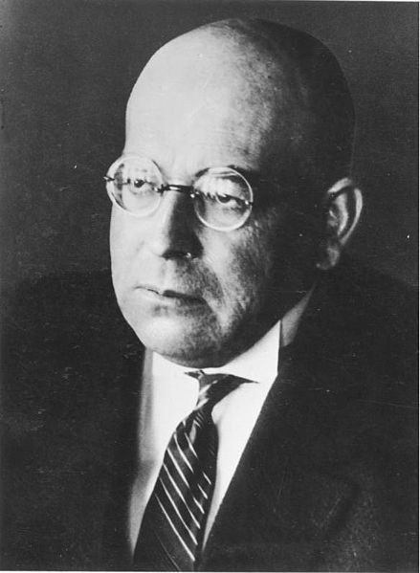
Теория Н.Я. Данилевского оказала сильное влияние на О.Шпенгелра, предвосхитив многие положения его знаменитой книги «Закат Европы» (1918)
Циклическая (цивилизационная) концепция существования культуры – культурфилософская концепция, рассматривающая существование культуры как смену независимых друг от друга циклов, цивилизаций
Не существует единой мировой культуры, а есть различные культуры, каждая из которых имеет собственную судьбу
Каждая культура подобна живому существу, она проходит возрастные ступени (детство, юность, возмужалость и старость)
О́свальд А́рнольд Го́ттфрид Шпе́нглер (1880-1936) — немецкий философ-идеалист, представитель философии жизни, публицист консервативно-националистического направления

Slide 11
Шпенглер выделяет 8 типов культур, достигших своего завершения:
китайская
вавилонская
египетская
индийская
античная (греко-римская)
арабская
западноевропейская
майя
на стадии возникновения находится русско-сибирская культура
Смерть культуры – это такое состояние культуры, когда она перестает органично развиваться, а ее духовные образы уже не вдохновляют людей (их деятельность направлена не на достижение высоких духовно-творческих целей, а на реализацию меркантильных задач)
культура в рамках культурно-исторического типа существует изолированно от других, ничего не воспринимая и не заимствуя, неожиданно рождается, расцветает и умирает, не оставляя после себя ничего
наступление цивилизации
гибель культуры

Slide 12
4. Типология культуры П. Сорокина

Slide 13
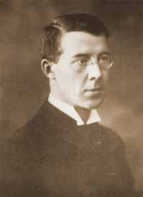
В теории П.А. Сорокина центральное место отводится проблемам целостности культурных суперсистем
Культурные сверх (или супер) системы – органично сменяющие друг друга основополагающие фазы развития культуры, вбирающие в себя разнообразные культурные подсистемы и разнящиеся в зависимости от верховных ценностей
Основополагающим критерием, положенным в основу типологии культуры у П.А. Сорокина, является специфика способа восприятия и освоения мира
Питири́м Алекса́ндрович Соро́кин (1889-1968) — российско-американский социолог и культуролог, один из основоположников теорий социальной стратификации и социальной мобильности

Slide 14
П.А. Сорокин выделяет два «чистых» типа культуры, которые волнообразно сменяют друг друга
Идеациональный
Чувственный
тип культуры, в котором обнаруживается господство рационального способа восприятия
тип культуры, для которого характерно господство чувственности
Кроме того, существует два промежуточных (переходных) типа культуры:
• смешанно-гармоничный (идеалистический)
(культура Золотого века Древней Греции или европейский Ренессанс)
•смешанно-негармоничный – эклектический тип культуры
(культура первого века нашей эры)
Современный тип культуры - чувственная культура
она формируется в 16 в. и достигает апогея к середине 20 в.
особенности: стремление освободиться от религии, морали и других ценностей идеационной культуры
ее ценности сконцентрированы вокруг повседневной жизни в реальном земном времени
ее герои – фермеры, рабочие, домохозяйки и даже преступники и сумасшедшие
П.А. Сорокин считал, что нынешняя «чувственная» культура обречена на закат, поскольку она повинна в деградации человека и придании всем ценностям относительного характера

Slide 15
5. Типологическая модель культуры К. Ясперса

Slide 16
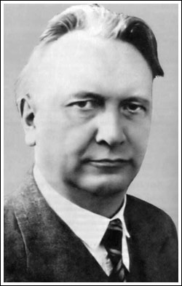
К. Ясперс провозгласил идею единства мировой истории и культуры
история культуры имеет линейный характер и смысловое завершение
структурируя историческое развитие культуры, К. Ясперс ищет «ось» мировой истории и культуры
«Осевое время» культуры– это своего рода «центр» истории (до него развитие человечества идет преимущественно локальным образом, после него открывается возможность универсального, единого культурно-исторического развития человечества)
Карл Теодор Ясперс (1883-1969) — немецкий философ, психолог и психиатр, один из главных представителей экзистенциализма

Slide 17
К. Ясперс выделяет четыре исторических культурных типа:
Доисторический первобытный период – прометеевский тип культуры. Согласно Ясперсу он начался около 5000 г. до н.э. и связан с формированием человека как вида (время создания человека, его биологических свойств, накопление навыков и духовных ценностей). Этот период лежит за пределами истории, так как об истории можно говорить лишь с момента появления письменных источников
Эпоха «великих» культур древности. Связана с возникновением практически одновременно в трех областях земного шара (в Китае, Индии и на Западе) древнейших культур. Основные черты культуры этого типа: возникновение, наличие письменности, оформление специфической технико-изобретательской рационализации
Осевое время - эпоха формирования основы человеческого бытия, это время, когда человек начинает осмысливать бытие в целом и свое место в нем. Хронологически это период между VIII и II веками до н.э., когда происходит самый резкий поворот в истории (для всех культур этого типа характерным является формирование самосознания человека)
Послеосевая «имперская» эпоха, основана на развитии науки и техники и частично возвращающая человечество и его культуру в русло локально-исторического существования цивилизаций

Slide 18
6. Типологическая модель Ф. Ницше

Slide 19
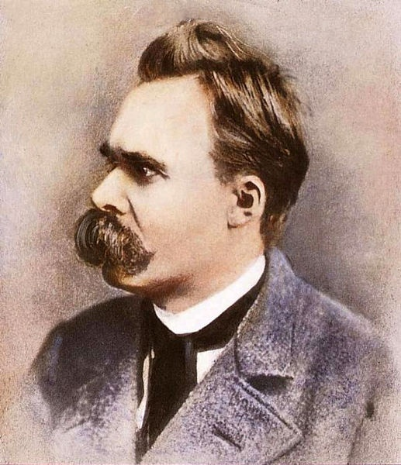
Основным произведением Ф. Ницше, отражающим его подход к культуре , считается философское эссе «Рождение трагедии из духа музыки» (1872)
Культура – средство человеческой самореализации
В поиске основ культуры Ф. Ницше обращается к Древней Греции
Типология, разработанная Ф. Ницше, касается, прежде всего, художественной культуры
Основополагающий типологический критерий - способ восприятия, освоения мира
В основе мировосприятия и творчества лежат два «начала»: аполлонийское и дионисийское
Ф. Ницше усматривал идеал в равновесии (культуре нужны оба начала)
Фри́дрих Ви́льгельм Ни́цше (1844-1900) — немецкий мыслитель, классический филолог, создатель самобытного философского учения

Slide 20
Разные полюсы человеческой культуры Ф. Ницше отождествляет с образами древнегреческих богов Диониса и Аполлона
Дионисийское и аполлонийское начала – философско-эстетические понятия, введенные Ф. Ницше для характеристики двух типов культуры и двух начал бытия, олицетворение которых он видел в образах античных богов – Аполлона и Диониса; две первичные стадии существования художественной культуры, постоянно противоборствующие и взаимодействующие
Дионисийское начало имеет доминирующее значение и является первичной формой культуры
Ф. Ницше связывает аполлонийское начало с образами высокой поэзии и изобразительного искусства, а сферу Диониса - с музыкой
Аполлонийское символизировало собой светлое, рациональное начало, а дионисийское – темное, страстное, хаотическое

Slide 21
7. Массовая и элитарная культура
Элитарная культура (от фр. - лучшее, избранное) - это понятие, которое характеризует культуру, ориентированную на особую группу людей (элиту), обладающею особой восприимчивостью к новому, оригинально-неожиданному в искусстве, науке, философии. Культура, адресованная элите, может характеризоваться экспериментальной направленностью, некой замкнутостью, закрытостью, малой доступностью, кастовостью.
Истоками и почвой элитарной культуры является выделение в обществе особых групп людей, занимающих высокое социальное положение, обладающих знаниями, что вызывало особое отношение со стороны широких масс, часто выражавшееся в неприятии. Она формировалась с древнейших времен (культура вождей, старейшин, магов).
Элитарной культуре свойственны:
интеллектуально-авангардная направленность,
тяготение к эксперименту в области формы,
сложность и неординарность.

Slide 22
Массовая культура
(от лат. - масса, ком, кусок) - понятие, которое в современной культурологии связывается с такими социальными группами, которым свойственен усредненный уровень духовных потребностей. Массовыми по сути всегда были ритуалы, обряды, производственные процессы.
Массовая культура выполняла функции развлечения, украшения жизни. Ее признаки:
акцентированность на чувственно-эмоциональное восприятие;
упрощенность вербально-интеллектуальной интерпретации;
зрелищность;
стереотипизация;
серийность, узнаваемость;
демократичность;
открытость;
понятность.
Существование элитарного и массового в культуре обусловлено социально-историческими факторами, наличием различных социальных групп, их ориентаций в духовной жизни, предпочтениями, идеалами, уровнем интеллигентности.

Slide 23
8. Культура и субкультуры
Культура - это некая целостность, целостная система с присущей ей внутренней определенностью ценностно-иерархических взаимоотношений. В любой культуре существует ценностная доминанта или ядро культуры, а рядом с ним - ряд субкультурных образований.
Субкультура - это подсистема целостной системы культуры. Возникновение субкультур связано с определенным уровнем развития общества. Субкультура - частный случай культуры в целом. Она всегда отличается некоей локальностью и в определенной степени, замкнутостью, в той или иной степени лояльна к основным ценностным установкам господствующей культуры, хотя бывают и исключения.
Следует различать понятия «субкультура» и «контркультура».
Sub от лат. - под, т. е. содержит оттенок подчинения, Contra от лат. - против.

Slide 24
Понятие контркулътуры акцентирует момент противостояния фундаментальных ценностных установок по отношению к господствующей культуре. Главная характеристика контркультуры - протест, несогласие, активная позиция.
Субкультура - более широкая дефиниция, чем контркультура.
Таким образом, субкультура - это часть общей культуры нации, в отдельных аспектах отмечающаяся или противостоящая целому, но в главных чертах согласующаяся и продолжающая культуру нации, которая получила название доминирующей культуры. Различия могут быть очень сильными, но субкультура не противостоит доминирующей культуре. Она включает ряд ценностей доминирующей культуры и добавляет к ним новые ценности, характерные только для нее.
Контркультура обозначает такую субкультуру, которая не просто отличается от доминирующей культуры, но противостоит, находится в конфликте с господствующими ценностями.

Slide 25
9. Соотношение национального и общечеловеческого в культуре
Национальное в культуре и искусстве - это не только зарисовка быта, обрядовых обычаев, традиций, а скорее - самобытный характер, язык, психология народа, его культурно-историческая почва, особенности мировосприятия и мироотношения.
Степень проявления национально-самобытного в культуре зависит от степени политических свобод народа. Чем больше такой свободы, тем выше зрелость и вероятность адекватного проявления через культуру национального самосознания и тем более вероятна выраженность в ней интернационального и общечеловеческого.
Общечеловеческое в национальной культуре не столько следствие отражения в ней интересов мирового сообщества, сколько тех ценностей, которые рождены в лоне национальных культур.
Общечеловеческое проявляется через отдельные национальные культуры, ценностные качества каждой из них есть в той или иной мере ценности общечеловеческие.

Slide 26
В современном мире все более дают о себе знать и интегрированные культурные образования, возникающие вследствие диффузных межнациональных процессов, миграции народов, взаимопроникновения и слияния культур.
Интеграция вначале затрагивает сначала наиболее однородные в социальном, культурном, географическом отношении регионы.
Сегодня уже говорят о культуре европейской, африканской, латиноамериканской. То есть, одновременно с процессами дифференциации, нарастают интеграционные процессы, в определенной степени нивелирующие национальные различия в культуре. Это историческая закономерность.

Slide 27
БЛАГОДАРЮ ЗА ВНИМАНИЕ!

